Slide 1

新造的人
林永基傳道
23/4/2023

Slide 2
与基督同死同复活
罗 6:4 所以，我们借着洗礼归入死，和他一同埋葬，原是叫我们一举一动有新生的样式，像基督借着父的荣耀从死里复活一样。
林后 5:17 若有人在基督里，他就是新造的人，旧事已过，都变成新的了。
弗 4:24 并且穿上新人；这新人是照着神的形像造的，有真理的仁义和圣洁。

Slide 3
生命的更新
多 3:5 他便救了我们；并不是因我们自己所行的义，乃是照他的怜悯，借着重生的洗和圣灵的更新。
罗 12:2 不要效法这个世界，只要心意更新而变化，叫你们察验何为神的善良、纯全、可喜悦的旨意。
西 3:10 穿上了新人。这新人在知识上渐渐更新，正如造他主的形像。

Slide 4
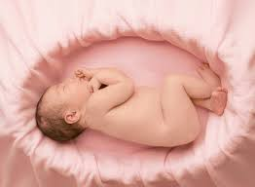
受洗是新生的开始
信耶稣→受洗→得救→进天堂，不是就此完成了信仰。
新生儿要欢喜迎接他的新生命。
要健康、成长、茁壮。

Slide 5
新造的人
对神的认识与敬畏
脱离罪恶的挟制
生命愿意被主更新
让基督在我里面掌权
活出主荣美的生命

Slide 6

对神的认识与敬畏
认识我们的父亲，宇宙万有的主宰，至高尊荣的神。
体认人的渺小与卑微
学习了解神的旨意、听从神的声音
(孩子可以不听父母的话吗?)
存敬畏的心谨守度日
彼前1:17 你们既称那不偏待人、按各人行为审判人的主为父，就当存敬畏的心度你们在世寄居的日子。

Slide 7

2. 脱离罪恶的挟制
罗6:6 因为知道我们的旧人和他同钉十字架，使罪身灭绝，叫我们不再作罪的奴仆。
去除偶像、邪灵的敬拜。
弃绝习惯性的罪：毒、赌、情、色、瘾。
放下苦毒、不肯饶恕的捆绑。

Slide 8
脱去旧有的缠累
罗 1:29 装满了各样不义、邪恶、贪婪、恶毒；满心是嫉妒、凶杀、争竞、诡诈、毒恨；
彼前2:1 所以，你们既除去一切的恶毒、诡诈，并假善、嫉妒，和一切毁谤的话。
除去一切的不义、贪婪、私欲、争竞、嫉妒、恼怒、忌恨、纷争，并脱去各样罪的捆绑。

Slide 9

对付裡面老我
坚固的营垒
从世界的狭缝中，冲破黑暗的权势
挥别过去，斩断老我的捆绑
旧事已过，不论以往如何，基督的宝血都以涂抹。
林后 5:17 若有人在基督里，他就是新造的人，旧事已过，都变成新的了。

Slide 10
3.让基督在我里面掌权(生命的主)
身体的主：不再做罪的奴仆
心思意念的主：
  你们当以基督耶稣的心为心
  西 3:2 你们要思念上面的事，不要思念地上的事。
言语行为的主
生命的主

Slide 11
生命的更新–恢复主造我们的样式
以爱取代愤怒
饶恕取代仇恨
谦卑取代骄傲
柔和取代暴燥
忍耐取代责备
节制取代易怒
包容取代不满
言语委婉取代尖酸刻薄
个性、性情因主掌权而改变更新
让主的荣美从我身上彰显出来

Slide 12
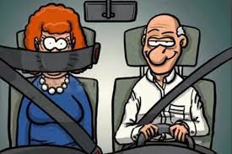

我开车 – 我掌权!
耶稣! 您坐后面就好!

Slide 13
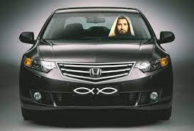

基督在我里面掌权– 将我的驾驶权交付耶稣

Slide 14
人生最大的
功课是什么？

Slide 15
内里的生命
被主掌管

Slide 16
4.生命是否愿意被主更新？
不单单是在圣经、神学知识的学得多少。更重要的是因着真理而更新了我们的生命。
还是我们只想蒙祝福、得永生？自己却不愿意被改变与更新！
但是我常常軟弱失敗怎麼辦？
林后 8:12 因为人若有愿做的心，必蒙悦纳，乃是照他所有的，并不是照他所无的。

Slide 17
常常自我省察
脾气是否没有改变？
口舌、言语照旧辛辣锐利？
是否还是活在血气之中？
仍然狂妄自大、自以为是？
与人争竞、绝不退让(守真理？己意？)

Slide 18

脾气与性格
我们还活在自己的血气中吗？
我们还在凭血气行事吗？

Slide 19
基督是我们言语行为的主
心若不被主掌管，舌头就放肆！
＊＊血气上来就暴躁易怒＊＊

Slide 20
言语、态度
西 4:6 你们的言语要常常带着和气，好像用盐调和，就可知道该怎样回答各人。
弗 4:29 污秽的言语一句不可出口，只要随事说造就人的好话，叫听见的人得益处。

Slide 21
5.活出主荣美的生命–彼此相爱
约 13:34 我赐给你们一条新命令，乃是叫你们彼此相爱；我怎样爱你们，你们也要怎样相爱。
约 13:35 你们若有彼此相爱的心，众人因此就认出你们是我的门徒了。

Slide 22
不要单顾自己的事
爱不是仅仅用嘴说的，重要的是要行出来。
腓 2:4 各人不要单顾自己的事，也要顾别人的事。
太 25:40 王要回答说：『我实在告诉你们，这些事你们既做在我这弟兄中一个最小的身上，就是做在我身上了。』
活出爱的生命

Slide 23
帮助别人往往要牺牲自己的权益与利益
这世界和其上的情欲都要过去，
惟独遵行神旨意的，是永远常存。
《約翰一書2:17》

Slide 24
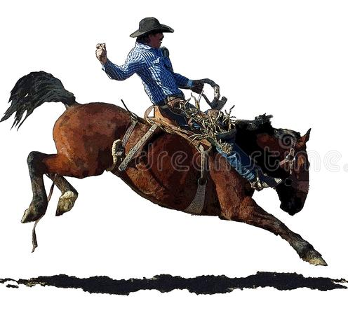
接受造就训练
愿意向主降服
降服以致顺服
如何才能改变？
人生就是一个驯服的历程
Notes:
如果您的人生到如今還在與神摔跤，尚未馴服。
神有時藉著環境塑造我們。
神關了一扇門，為要我們前往另一扇門。
神藉著艱難、困苦，為要使我們進入新的疆界。

Slide 25
信仰是内在的生命被主改变与更新
基督徒要看到个人生命的改变，家庭的改变。
个性、脾气、言行、态度要被主塑造与更新。
从捆绑中得释放
愿意向主降服，使我们能听到圣灵的声音，让主在我们里面掌权，顺服圣灵的引领。
首先要让自己的家人感受的到
活出美善的生命，流露出主美好的形像。
Notes:
倘若我們的生活與言行沒有改變，主的生命又在哪裡呢？
弗 4:1 我為主被囚的勸你們：既然蒙召，行事為人就當與蒙召的恩相稱。

Slide 26

信耶稣得拯救，不只是为了上天堂。
乃是要恢复神当初造人的样式，
承接神儿子的名份。
Notes:
弗 4:24 并且穿上新人；这新人是照着神的形像造的，有真理的仁义和圣洁。
西 3:10 穿上了新人。这新人在知识上渐渐更新，正如造他主的形像。

Slide 27
回應詩歌：新造的人(讚美之泉)
看哪看哪！一切都更新！
聽哪聽哪！天使為我歡呼！
真理帶我，進入那自由之地
從今天起！從此刻起！
我是新造！我是新造的人！
飛越時空的領域，聆聽靈魂的呐喊
穿過天之涯，越過地之極
卸下飄泊的心情，奔向永恆的生命
真理在我心，哦！真愛在我心
將展開嶄新的航行，主的權能將是我雙翼

